Slide 1

通過分析 Incribo 合成網路數據集增強網路安全
30 / 何祐昇

Slide 2
自我介紹
資訊安全分析師 | 數據分析師
具有數據分析能力。熟悉 SQL、Python 和 Tableau 將資料轉換為簡單圖表。培養網路安全分析技能，以確保資料完整性並防範基本威脅，從而做出明智的決策。
技能
Python
SQL
Excel
Power BI
Google Analytics
Splunk
Splunk Phantom
Wireshark
Tenable Nessus
Autopsy

Slide 3
自我介紹
教育
Cisco CCST 思科認證技術人員原廠國際認證
Pearson VUE ITS 資訊科技專家國際專業認證
Google Advanced Data Analytics Professional Certificate
Google Cybersecurity Professional Certificate
IBM Data Analytics with Excel and R Professional Certificate
Google Analytics (分析) 個人認證

Slide 4
生成包含 可交付 成果報告
1. 業務任務的明確陳述
6. 我基於分析的三大建議
5. 支援可視化和關鍵發現
4. 我的分析總結
3. 記錄任何清理或處理數據的情況
2. 使用的所有數據來源的描述

Slide 5
詢問
任務： 明確說明Incribo的合成網路數據集在識別和緩解網路安全威脅方面的重要性，展示分析師在數據解釋和戰略制定方面的專業知識。

Slide 6
準備
數據源： 數據需要嚴格清理，並遵守 ROCCC（相關、原始、全面、一致和正確）標準，確保高品質的分析輸入。
數據清理： 在 Jupyter Notebook 中使用 Python 進行高效的數據清理和操作。一絲不苟地記錄每個步驟，以確保可重複性和透明度，展示分析師的技術熟練程度。

Slide 7
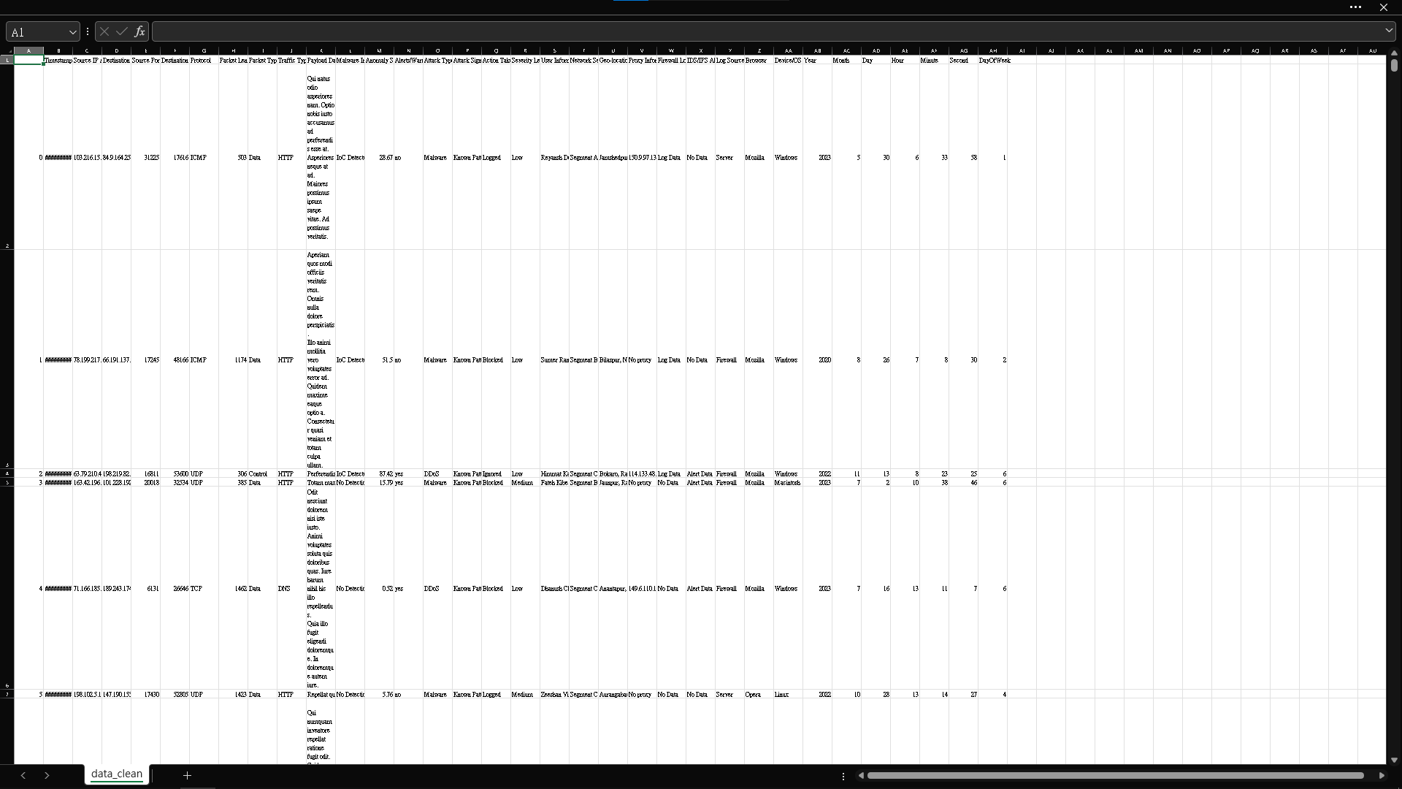
準備
數據源： 數據需要嚴格清理，並遵守 ROCCC（相關、原始、全面、一致和正確）標準，確保高品質的分析輸入。
數據清理： 在 Jupyter Notebook 中使用 Python 進行高效的數據清理和操作。一絲不苟地記錄每個步驟，以確保可重複性和透明度，展示分析師的技術熟練程度。

Slide 8
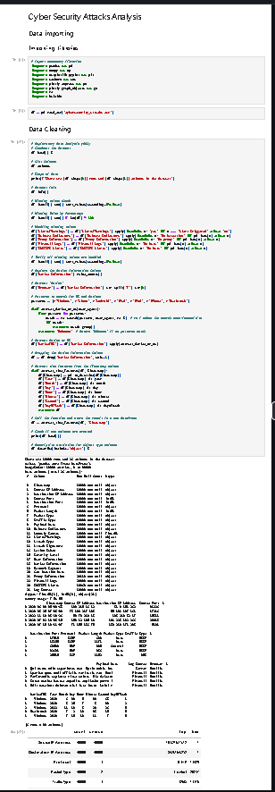
處理
檢測和回應計劃：
分析流量趨勢以識別潛在威脅
有針對性的緩解措施：
關注潛在的攻擊者，並確定威脅回應工作的優先順序。
趨勢分析：
預測潛在的升級點和異常身份驗證模式，以增強修補和緩解策略。

Slide 9
分析

Slide 10
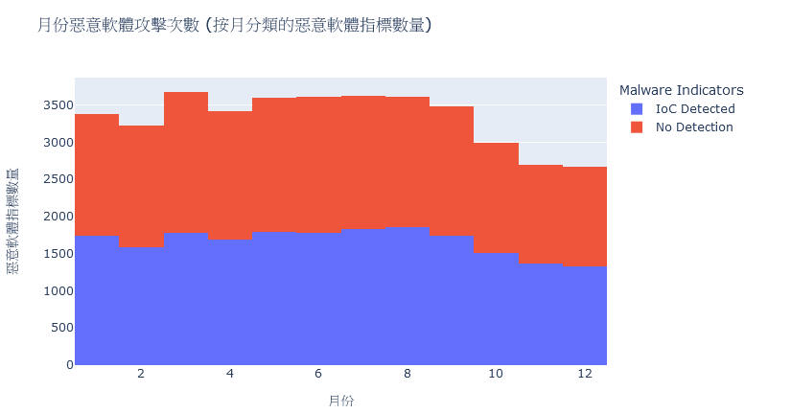
評估安全控制的有效性

Slide 11
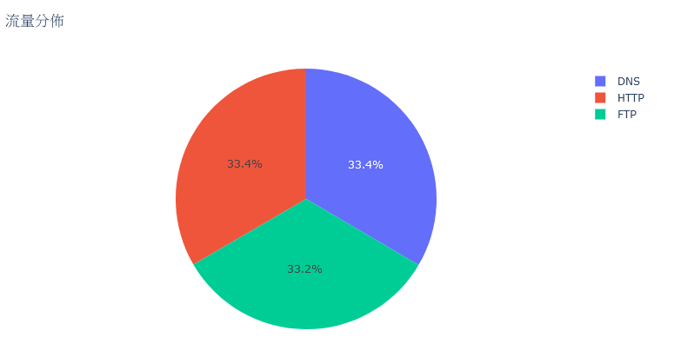
為監控未來變化和異常提供基線

Slide 12
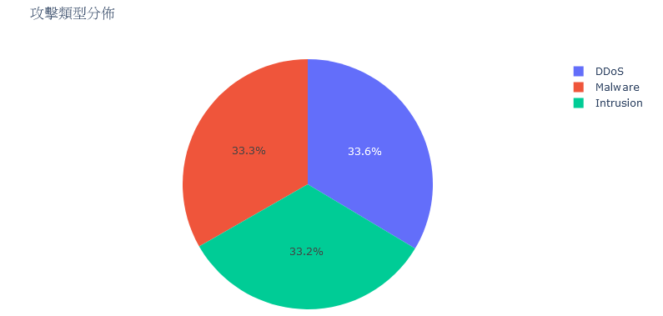
確定威脅回應工作的優先順序

Slide 13
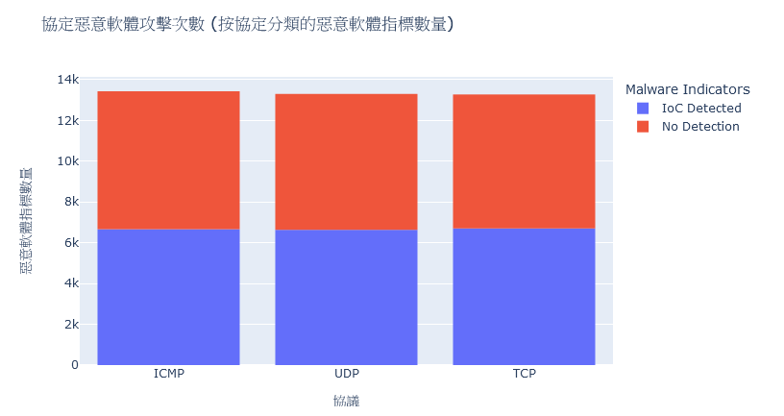
支持事件響應、緩解規劃

Slide 14
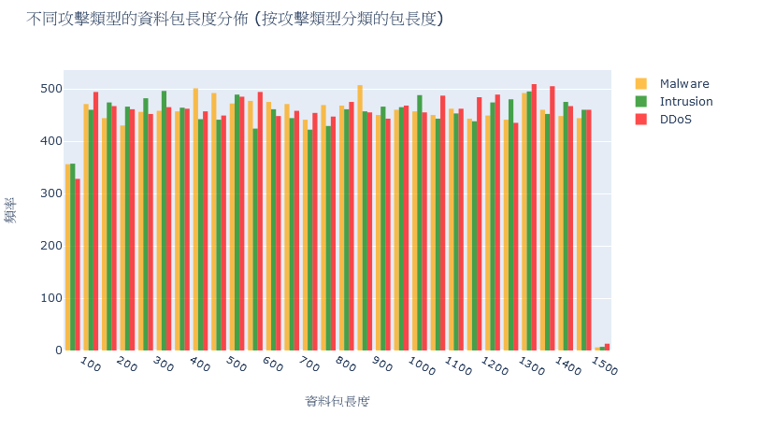
異常檢測

Slide 15
分享
DDoS 攻擊
憑證填充
內部威脅

Slide 16
執行
建議:
- 持續監控
- 協作分析
- 適應性策略

Slide 17
執行
威脅檢測
- 識別潛在威脅
針對性策略 - 制定有針對性的策略
提高成果
- 增強事件回應

Slide 18
課程心得
人工智慧、資料分析和合成網路資料對現代網路安全至關重要。
人工智慧驅動的威脅檢測、自動事件響應和主動漏洞評估至關重要。
實踐經驗、真實案例研究和專家見解可增強學習效果。

Slide 19
數據源
[Incribo](https://github.com/incribo-inc)
[ROCCC](https://csrc.nist.gov/glossary/term/grc)

